Slide 1







(Tiết 1)
Notes:
Thiết kế: Hương Thảo – Zalo 0972.115.126. Các nick khác đều là giả mạo, ăn cắp chất xám

Slide 2







Trình bày được đặc điểm của một số loại chậu trồng hoa, cây cảnh.
Nêu được một số loại giá thể dùng để trồng hoa và cây cảnh trong chậu.

Slide 3







Slide 4




Để trồng được cây hoa, cây cảnh chúng ta cần chuẩn bị những gì ?
Notes:
Thiết kế: Hương Thảo – Zalo 0972.115.126. Các nick khác đều là giả mạo, ăn cắp chất xám

Slide 5
Những chậu hoa đó được sản xuất ở đâu và làm từ chất liệu gì ?
Notes:
Thiết kế: Hương Thảo – Zalo 0972.115.126. Các nick khác đều là giả mạo, ăn cắp chất xám

Slide 6

Hãy quan sát và gọi đúng tên vật liệu và dụng cụ trồng hoa, cây cảnh để giành được những món quà hấp dẫn.
Notes:
Thiết kế: Hương Thảo – Zalo 0972.115.126. Các nick khác đều là giả mạo, ăn cắp chất xám

Slide 7









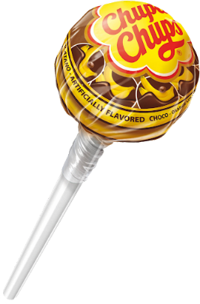

Học tiếp
Notes:
Bấm vào số để ra câu hỏi, trả lời xong bấm hộp quà để trở về. Sau đó bấm vào hộp quà tương ứng phía dưới để mở quà

Slide 8
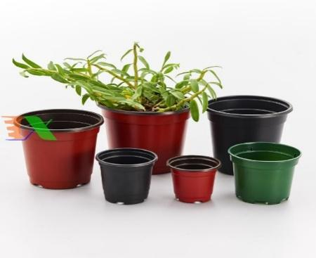

1. Gọi tên vật liệu, dụng cụ trồng hoa, cây cảnh trong chậu sau đây:
Chậu cây
Notes:
Click vào hộp quà để quay lại

Slide 9
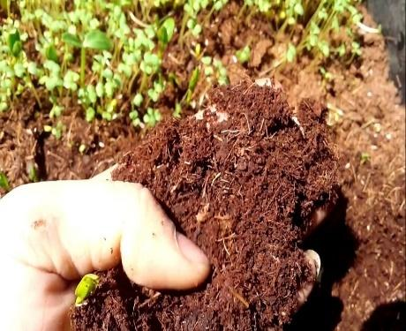
2. Gọi tên vật liệu, dụng cụ trồng hoa, cây cảnh trong chậu sau đây:
Giá thể sơ dừa

Slide 10
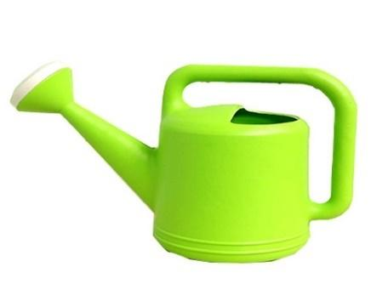
3. Gọi tên vật liệu, dụng cụ trồng hoa, cây cảnh trong chậu sau đây:
Bình tưới cây

Slide 11
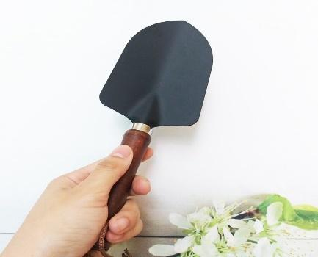
4. Gọi tên vật liệu, dụng cụ trồng hoa, cây cảnh trong chậu sau đây:
Xẻng nhỏ

Slide 12
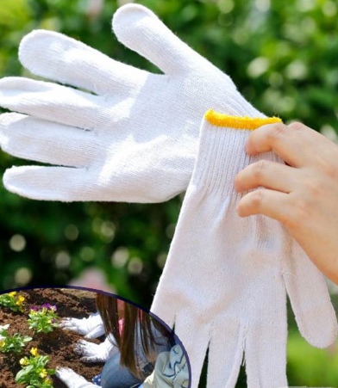
5. Gọi tên vật liệu, dụng cụ trồng hoa, cây cảnh trong chậu sau đây:
Găng tay

Slide 13
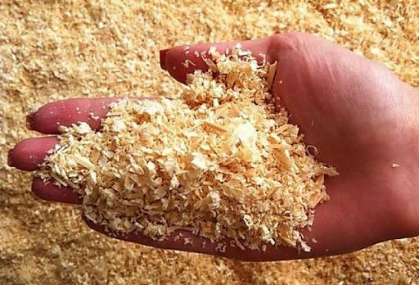
6. Gọi tên vật liệu, dụng cụ trồng hoa, cây cảnh trong chậu sau đây:
Giá thể mùn cưa

Slide 14



Notes:
Thiết kế: Hương Thảo – Zalo 0972.115.126. Các nick khác đều là giả mạo, ăn cắp chất xám

Slide 15
HOẠT ĐỘNG 1
Tìm hiểu về chậu trồng hoa, cây cảnh

Slide 16

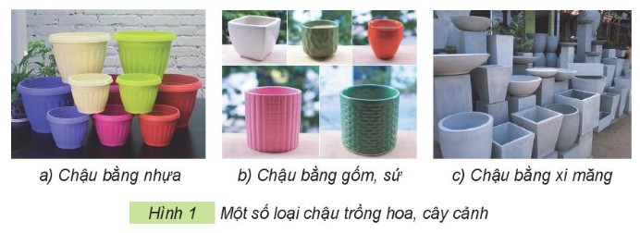

Em hãy quan sát Hình 1 và nêu đặc điểm của các loại chậu trồng cây trong các hình theo gợi ý sau: Chất liệu, màu sắc, độ nặng nhẹ.

Slide 17
Hoàn thành phiếu bài tập
 | Chất liệu | Màu sắc | Độ nặng nhẹ
Hình 1a
Hình 1b
Hình 1c

Slide 18











Slide 19
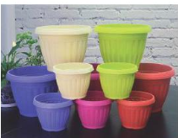
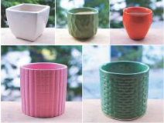
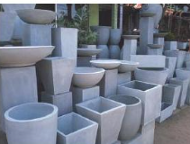
 | Chất liệu | Màu sắc | Độ nặng nhẹ
Hình 1a
Hình 1b
Hình 1c
Nhiều màu
Nhẹ
Nhựa
Nhiều màu
Nặng
Gốm sứ
Ghi, xám
Rất nặng
Xi măng

Slide 20
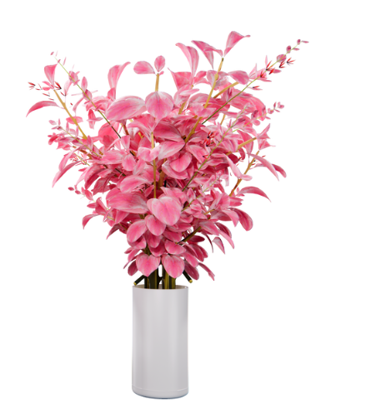
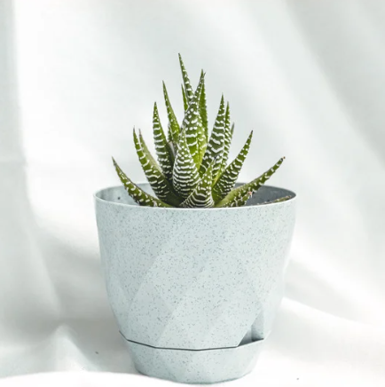
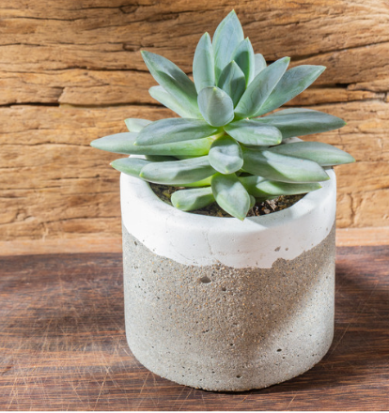
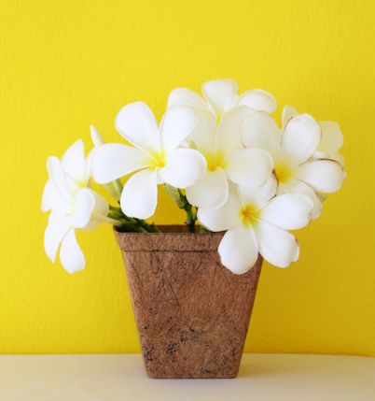
Một số hình ảnh về chậu trồng hoa, cây cảnh:

Slide 21


Slide 22

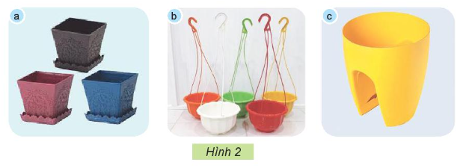


Theo em, trong các loại chậu hoa ở Hình 2, loại chậu nào phù hợp trồng cây để bàn, loại chậu nào phù hợp để trồng cây để kẹp ở lan can, loại chậu nào phù hợp trồng cây để treo? Vì sao?
Thảo luận nhóm 4

Slide 24
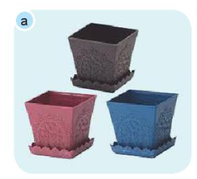
Chậu phù hợp trồng cây để bàn.

Slide 25
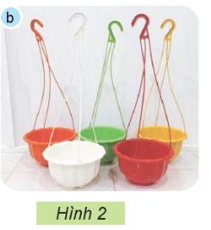
Chậu phù hợp trồng cây để treo.

Slide 26
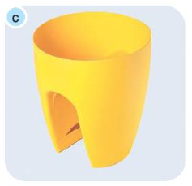
Chậu phù hợp trồng cây để kẹp ở lan can

Slide 27

Chậu trồng hoa, cây cảnh có thể được làm từ gốm sứ, nhựa, xi măng,...dưới đáy chậu có lỗ thoát nước. Chậu có nhiều kích thước, màu sắc, kiểu dáng khác nhau để chúng ta lựa chọn.

Slide 28


Notes:
Thiết kế: Hương Thảo – Zalo 0972.115.126. Các nick khác đều là giả mạo, ăn cắp chất xám

Slide 29
Thảo luận nhóm và chia sẻ ý tưởng để thiết kế và làm một chậu trồng hoa, cây cảnh phù hợp với sở thích của em.
GỢI Ý:
Sử dụng các vật liệu tái chế (chai nhựa, cốc nhựa, cốc giấy,...) để làm chậu trồng hoa, cây cảnh.
Thảo luận nhóm 4
Notes:
Thiết kế: Hương Thảo – Zalo 0972.115.126. Các nick khác đều là giả mạo, ăn cắp chất xám

Slide 30
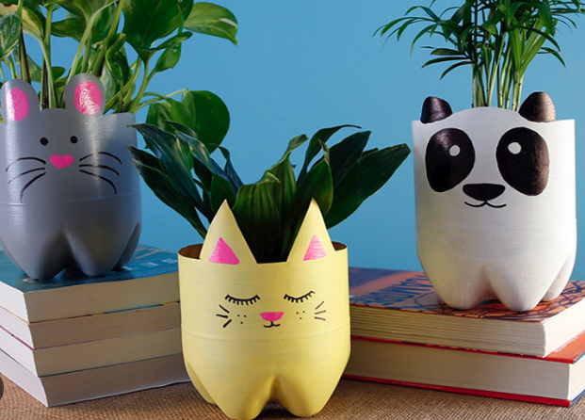
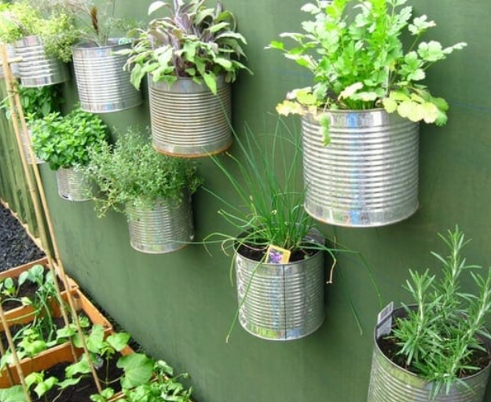
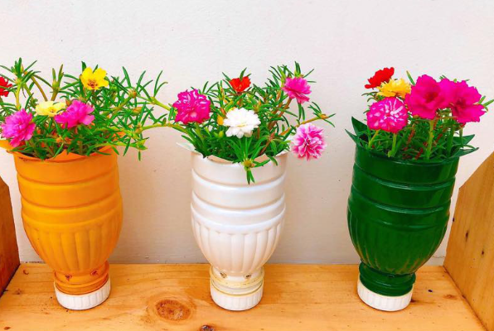
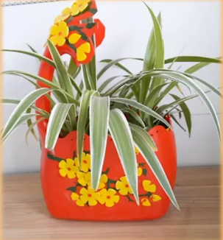
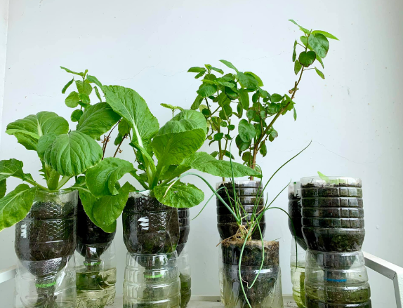
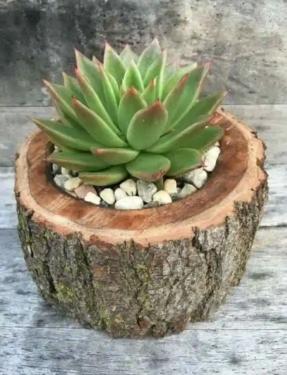
Hình ảnh một số chậu trồng hoa, cây cảnh handmade:

Slide 31


Dùng vật liệu tái chế để làm một chậu hoa, cây cảnh mà em thích.
CBBS: Tìm hiểu một số giá thể trồng hoa, cây cảnh trong chậu.

Slide 32


